Slide 1

«РАСШИРЯЯ ВОЗМОЖНОСТИ: ПРОГРАММА ПОВЫШЕНИЯ КВАЛИФИКАЦИИ ПЕДАГОГОВ ПО ОБУЧЕНИЮ ФИНАНСОВОЙ ГРАМОТНОСТИ ДЕТЕЙ С НАРУШЕНИЕМ ЗРЕНИЯ»
Направление практики: Специальные проекты для людей с ОВЗ
Наименование субъекта: Красноярский край
Авторы практики: РЦФГ Красноярского края,
Красноусов Сергей Дмитриевич, Перепелица Светлана Викторовна, rcfg@kipk.ru

Slide 2
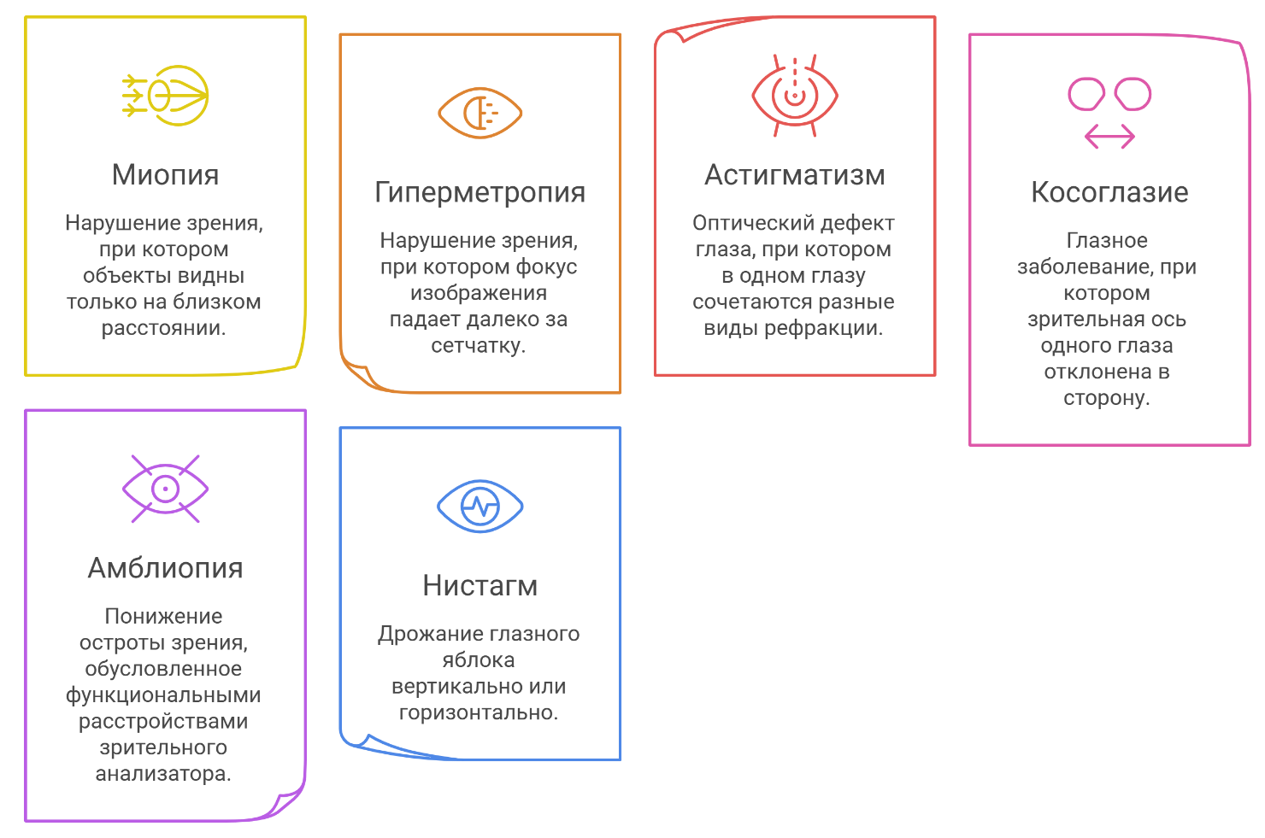
Нарушения зрения

Slide 3
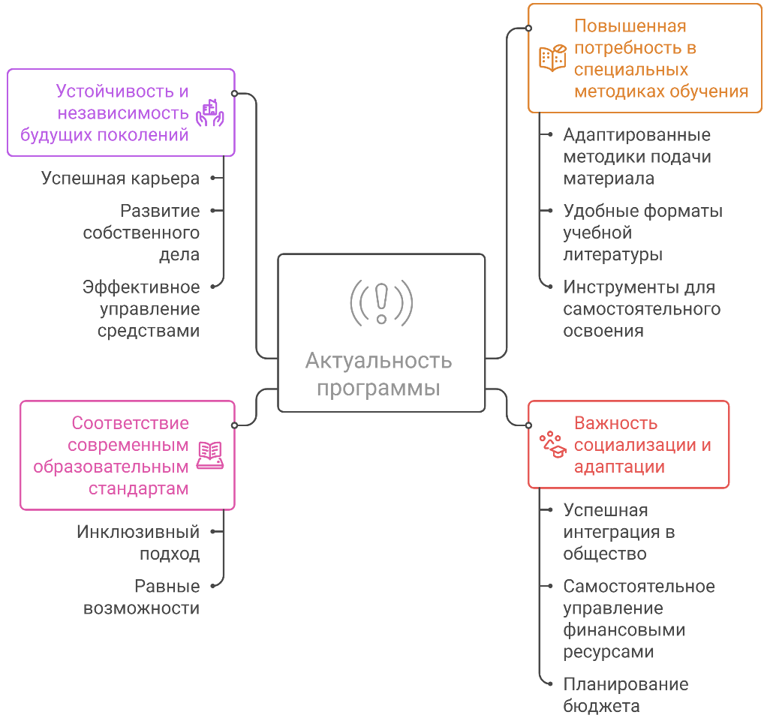
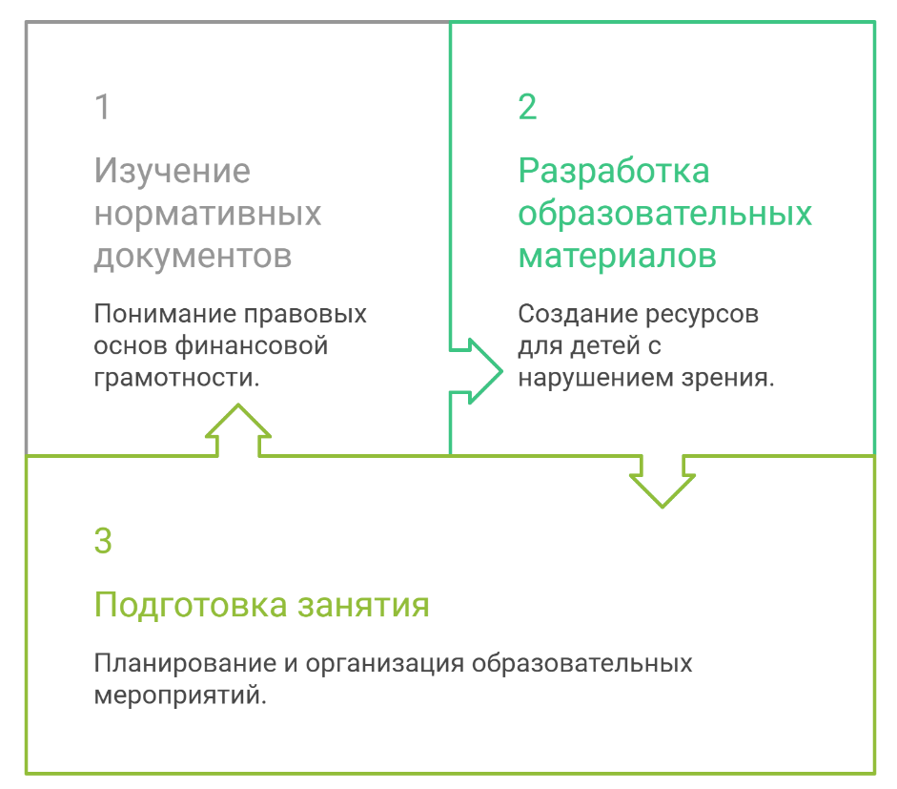
Актуальность программы

Slide 4
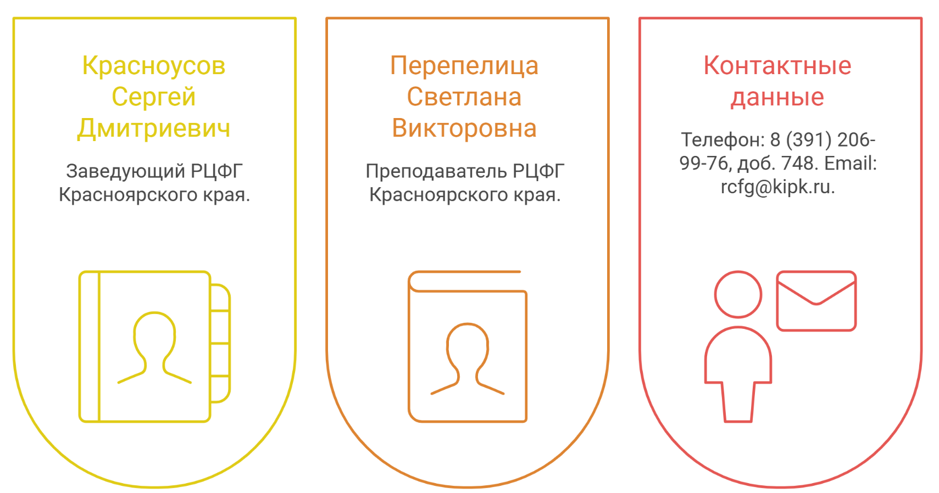
Контактное лицо

